Slide 1

Случайные величины
http://prezentacija.biz/
Notes:
Не включено: простейший пуассоновский поток, сумма сл.величин

Slide 2
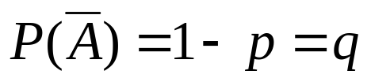
Схема Бернулли
Рассмотрим последовательность n независимых однородных испытаний (экспериментов).
  Испытания считаем независимыми, если результат испытания не зависит от номера испытания и от того, что произошло до этого испытания.
  Однородными испытаниями считаем такие, которые проводятся в одинаковых условиях.
  Пусть в каждом испытании событие А может произойти с вероятностью р

Slide 3
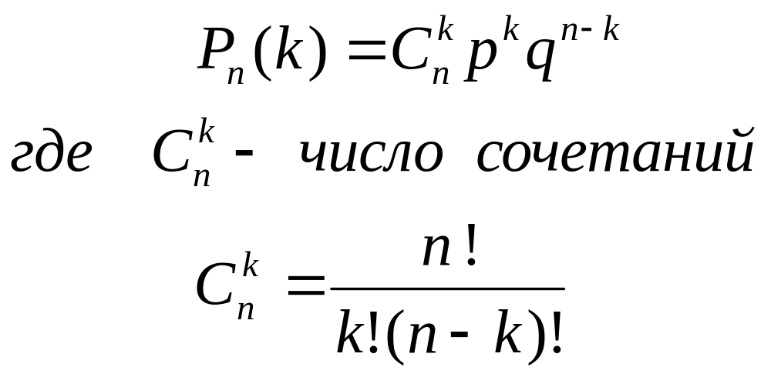
Формула Бернулли
Вероятность того, что при n испытаниях
событие А наступит к-раз:

Slide 4
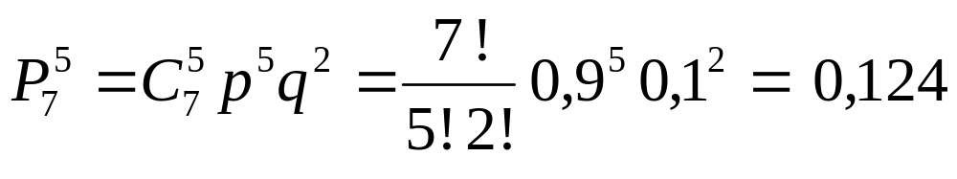
Схема Бернулли
Пример.
Вероятность того, что образец бетона при испытании выдержит нормативную нагрузку, равна 0,9.
Найти вероятность того, что из 7 образцов 5 выдержат испытания.
Решение.
По формуле Бернулли

Slide 5

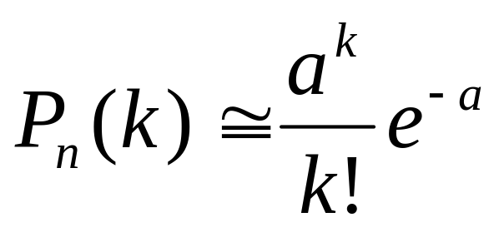
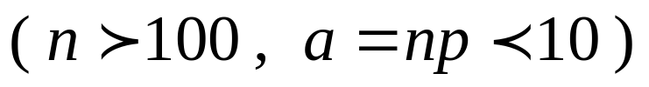
Схема Бернулли
Асимптотические формулы.
1. Формула Пуассона.
Пусть число испытаний n - велико ( n→∞ )
Вероятность р события А – мала ( р→0 )
Причем
Тогда при любом фиксированном к
Закон редких событий

Slide 6
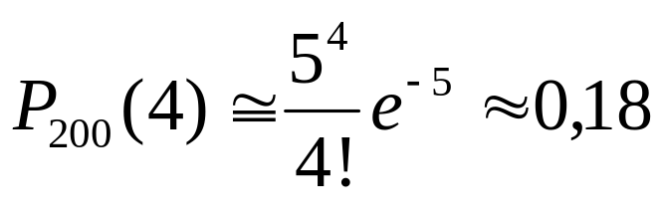
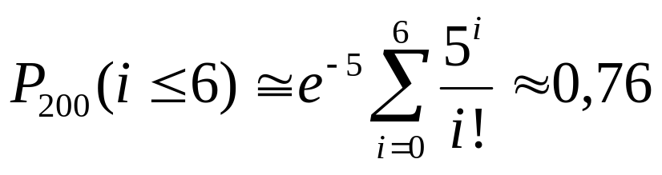
Схема Бернулли
Пример 1 .
Известно, что при транспортировке 2,5% декоративной плитки повреждается. Определить вероятность того, что в партии из 200 плиток оказалось поврежденными:
а) ровно 4 плитки; б) не более 6 плиток.
Решение.
Вероятность того, что плитка окажется поврежденной,
р=0.025 – мала, число испытаний n=200 –велико, причем np=5<10.
По формуле Пуассона:
а) б)

Slide 7
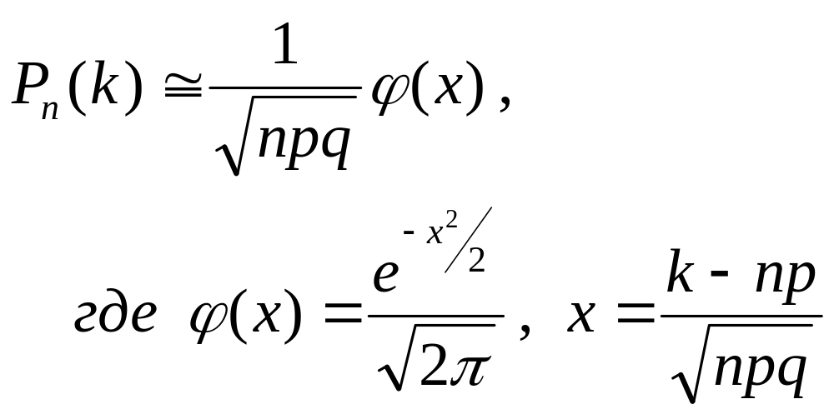
Схема Бернулли
2. Локальная теорема Муавра-Лапласа.
Пусть число испытаний n – велико (n→∞)
Вероятность р события А – не очень мала ( 0<<р<<1 )
(р не близко к 0 и к 1)
Тогда при любом фиксированном к

Slide 8
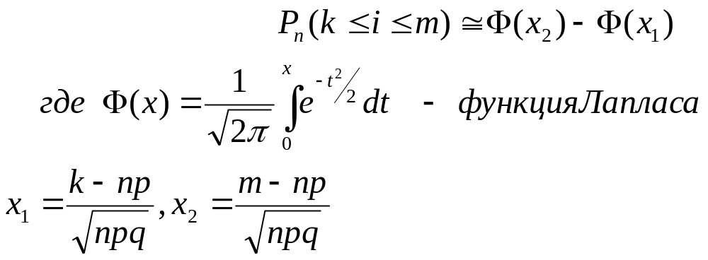
Схема Бернулли
3. Интегральная теорема Муавра-Лапласа.
Пусть число испытаний n – велико (n→∞)
Вероятность р события А – не очень мала ( 0<<р<<1 )
(р не близко к 0 и к 1)
Тогда вероятность того, что событие А наступит
не менее к-раз и не более m-раз,
приближенно равна

Slide 9
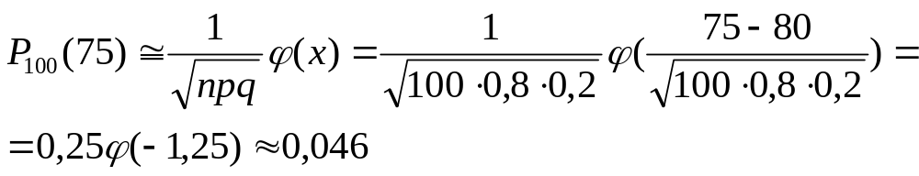
Схема Бернулли
Пример 2 .
Завод изготавливает 80% высоконапорных железобетонных труб первого сорта.
Определить вероятность того, что из 100 труб 75 будет первого сорта.
Решение.
n =100 – велико, р=0,8 –не близко к 0 и к 1.
По локальной теореме Муавра –Лапласа:

Slide 10
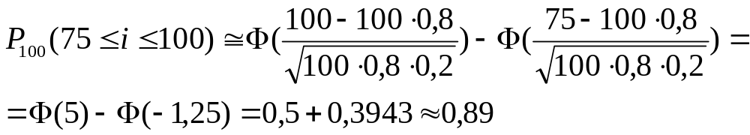
Схема Бернулли
Пример 3 .
Вероятность поражения цели при одном выстреле равна 0,8.
Производится 100 выстрелов.
Норматив считается выполненным, если цель будет поражена не менее 75 раз.
Определить вероятность выполнения норматива.
Решение.
По интегральной теореме Муавра-Лапласа:

Slide 11
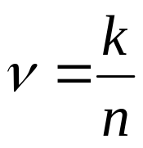
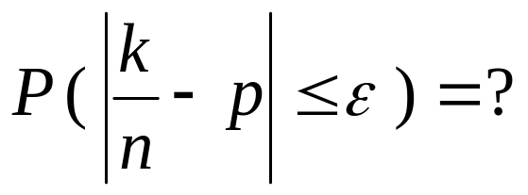
Оценка отклонения относительной частоты от постоянной вероятности
Задача.
Производится n независимых однородных испытаний.
В каждом испытании событие А может наступить
с вероятностью р, где 0 << р << 1.
Найти вероятность того, что относительная частота
отклонится от вероятности р (по абсолютной величине)
не более чем на ε>0 :

Slide 12
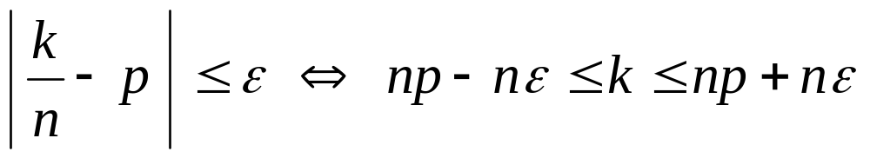
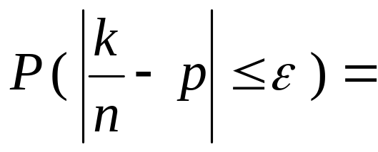
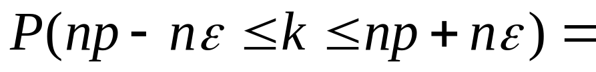
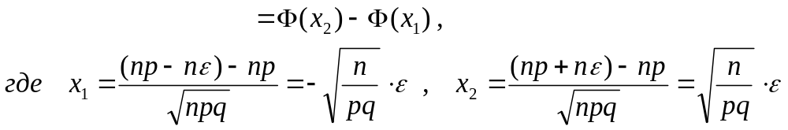
Оценка отклонения относительной частоты от постоянной вероятности
Решение.
По интегральной теореме Муавра-Лапласа:

Slide 13
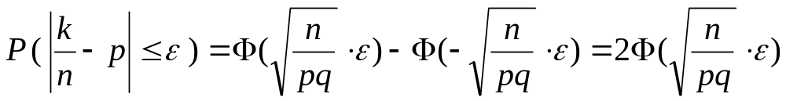
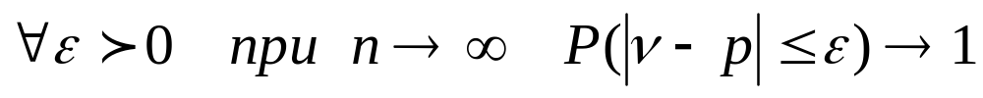

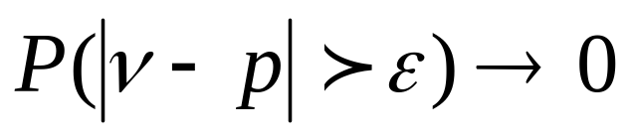
Оценка отклонения относительной частоты от постоянной вероятности
Тогда
Анализ :

Slide 14

Случайная величина
Определение.
Случайной величиной называется числовая величина (числовая функция), значение которой может меняться в зависимости от результата стохастического эксперимента.
  Обозначения:
  Пример 1.
  1. Число вызовов, поступивших от абонентов на телефонную станцию в течение определенного промежутка времени, является случайным и принимает те или иные значения в зависимости от случайных обстоятельств.

Slide 15
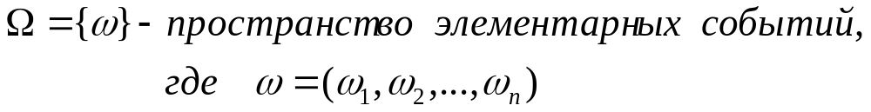
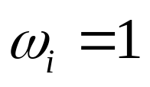
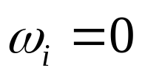
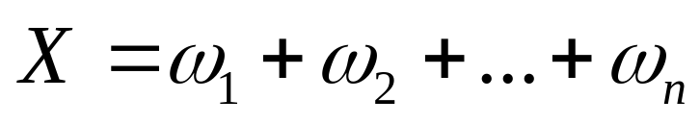
Случайная величина
Пример 2.
Рассмотрим схему Бернулли:
последовательность n независимых однородных испытаний,
событие А – случайное событие, которое может наступить при каждом испытании.
, если при i-ом испытании событие А наступило, и
, если оно не наступило.
Случайная величина
- число наступлений события А в схеме Бернулли.

Slide 16
Случайная
величина
дискретная
непрерывная

Slide 17
Случайная величина
Дискретная случайная величина – такая случайная величина, которая может принимать конечное или счетное множество значений.
Значения непрерывной случайной величины –принадлежат интервалу (конечному или бесконечному).

Slide 18
Случайная величина
Пример 3. Рассмотрим схему Бернулли:
последовательность n независимых однородных испытаний,
А – случайное событие, которое может наступить при каждом испытании.
Пусть Х – число наступлений события А.
Х={ 0,1,2,…,п } – дискретная случайная величина.
Пример 4.
Проводятся независимые однородные испытания до первого появления события А.
Пусть ξ – функция, равная числу испытаний, проведенных до первого появления события А.
ξ={0,1,2,3,…} –дискретная случайная величина.
Обзор

Slide 19
Случайная величина
Пример 5.
Случайным образом бросают точку на отрезок [ а,в ].
Х – координата точки попадания.
Х є [ а,в] – непрерывная случайная величина.
Пример 6.
Время работы прибора без поломки μ – непрерывная случайная величина.
μ є ( 0, ∞ )

Slide 20
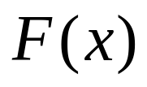

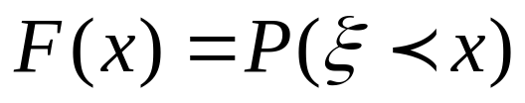

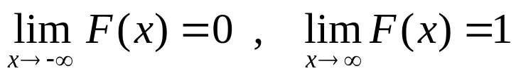

Способы задания случайной величины
Функция распределения и ее свойства.
Определение.
Функция , равная вероятности того, что случайная величина примет значение меньше х, называется функцией распределения:
Свойства.
1. Область определения F(x): х є (-∞, ∞).
2. Область значений : 0 ≤ F(x) ≤ 1.
3. Функция F(x) – неубывающая:
4.
5. Вероятность попадания в интервал (а,в):

Slide 21
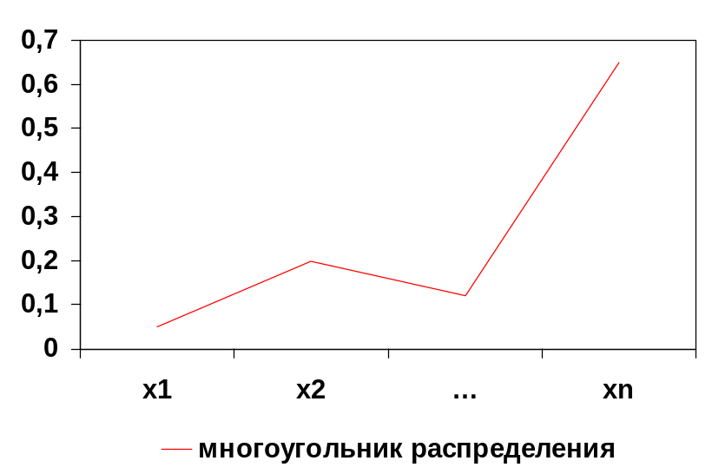




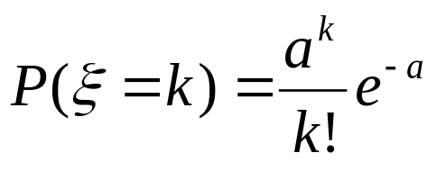
Закон распределения дискретной случайной величины
Определение.
Закон распределения дискретной случайной величины – это соответствие между возможными значениями и вероятностями, с которыми эти значения принимает случайная величина.
Способы задания:
Таблично Графически
Аналитически
ξ |  | …
Р |  | …

Slide 22
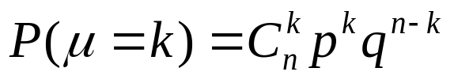
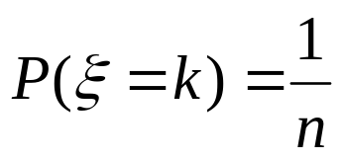
Закон распределения дискретной случайной величины
Примеры.
1. Биномиальный закон ( в схеме Бернулли):
2. Равномерное распределение ( в классической схеме):
3. Распределение Пуассона:

Slide 23
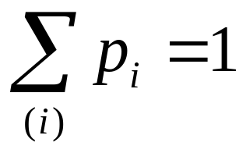
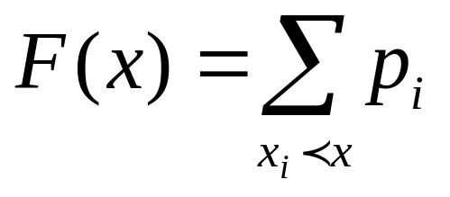





Дискретная случайная величина
Основное свойство
закона распределения:
Функция распределения –
кусочно- непрерывная функция.
График функции распределения –
ступенчатая фигура.
1
х

Slide 24
Непрерывная случайная величина
Определение.
Случайная величина ξ называется непрерывной, если ее функция распределения F(x)- непрерывная при всех х и имеет почти всюду производную F'(x)=f(x).
В этом случае функция f(x) называется плотностью распределения вероятности.
    Замечания. В некоторых учебниках такие случайные величины называют абсолютно непрерывными.
    Если F(x)- непрерывная и не дифференцируемая функция, то в этом случае случайную величину называют сингулярной.

Slide 25
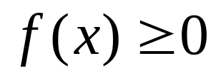
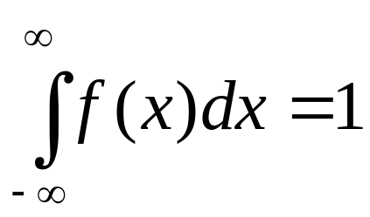
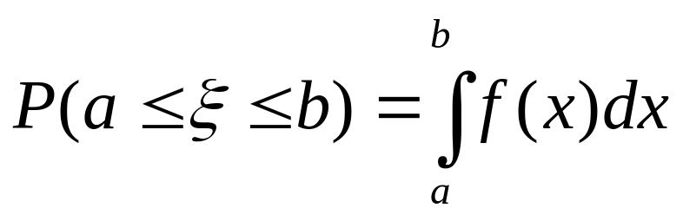
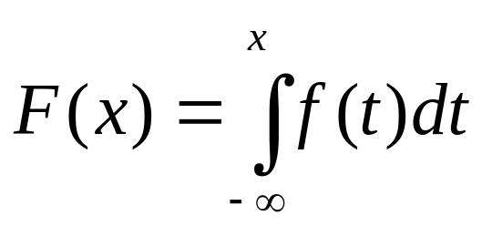
Свойства плотности распределения
1.
2.
3.
4.

Slide 26
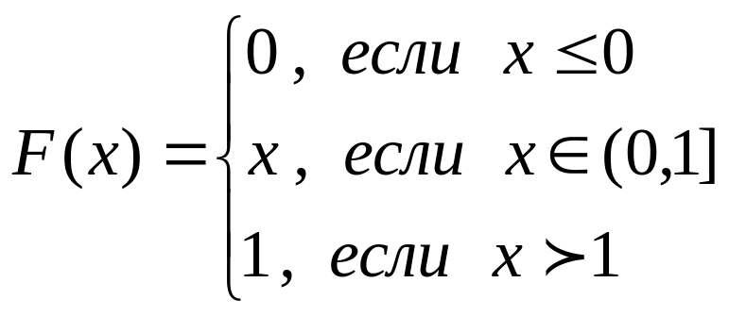

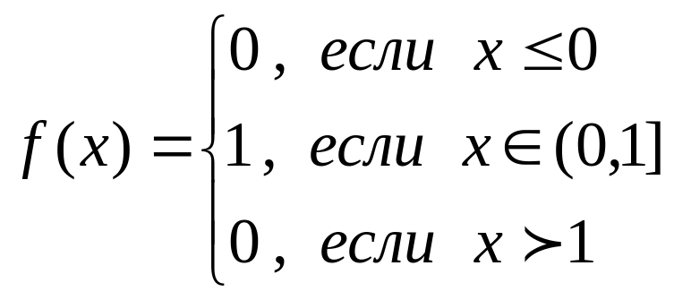
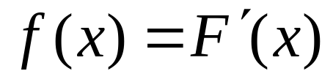
Непрерывная случайная величина
Пример.
Случайным образом бросают точку на отрезок [ 0,1 ].
ξ– координата точки попадания.
Найти функцию распределения F(x) и плотность f(x).
Решение.
Из определения:
Обзор

Slide 27



Непрерывная случайная величина
1
0
1
1
0
1

Slide 28
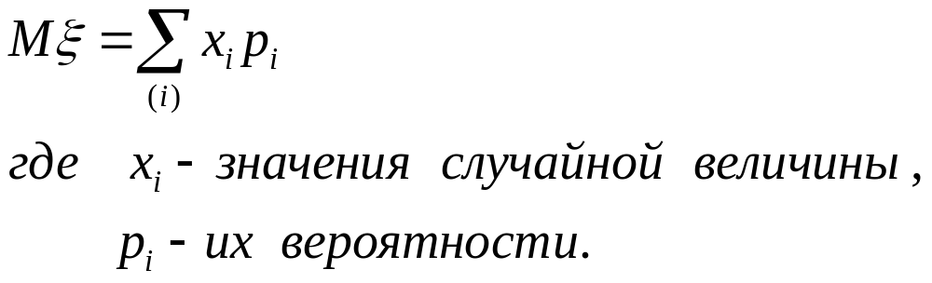
Числовые характеристики случайных величин
Математическое ожидание.
Определение.
Математическим ожиданием
дискретной случайной величины ξ
называется число, равное

Slide 29
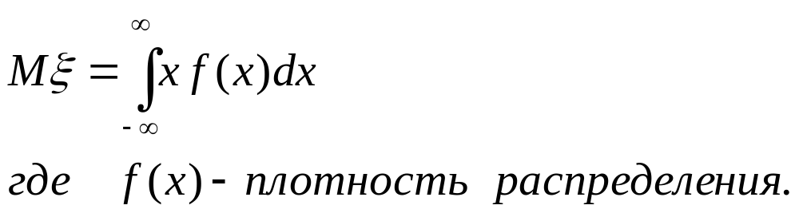
Числовые характеристики случайных величин
Математическим ожиданием непрерывной случайной величины ξ называется число, равное

Slide 30
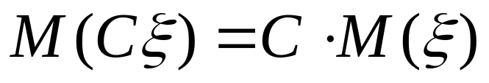
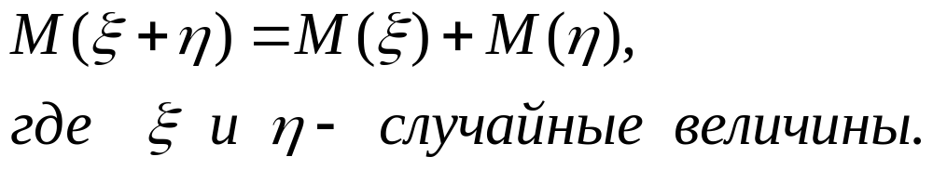
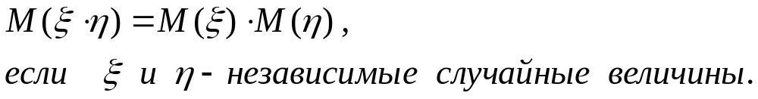
Числовые характеристики случайных величин
Свойства математического ожидания.
1.
2.
3.
4.

Slide 31

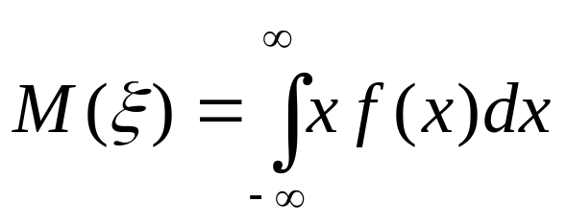
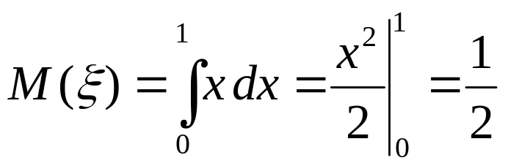
Числовые характеристики случайных величин
Пример 1.
Случайным образом бросают точку на отрезок [ 0,1 ].
ξ– координата точки попадания.
Найти математическое ожидание
Решение.
Из определения:

Slide 32
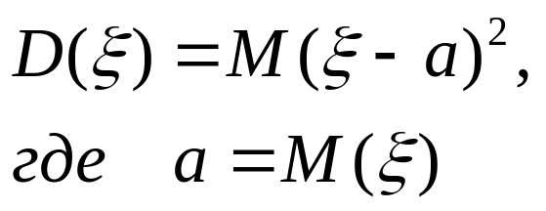
Числовые характеристики случайных величин
Дисперсия случайной величины.
Определение.
Дисперсией случайной величины ξ называется
математическое ожидание квадрата отклонения
случайной величины от ее
математического ожидания:

Slide 33
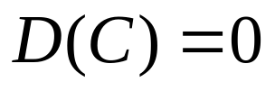
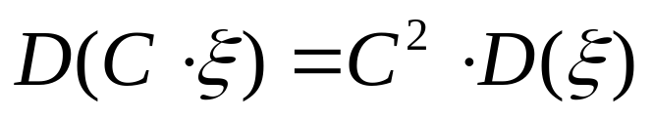


Числовые характеристики случайных величин
Свойства дисперсии.
1.
2.
3.
4. Следствие.

Slide 34


Числовые характеристики случайных величин
Доказательство.

Slide 35



Числовые характеристики случайных величин
Среднеквадратическое отклонение случайной величины.
Определение.
Среднеквадратическим отклонением
случайной величины ξ называется число
Свойства.
1.
2.

Slide 36




Числовые характеристики случайных величин
Пример 2.
Случайным образом бросают точку на отрезок [ 0,1 ].
ξ– координата точки попадания.
Найти дисперсию и
среднеквадратическое отклонение.
Решение.
Из формулы:

Slide 37
Обзор стандартных распределений
Дискретные случайные величины
Биномиальное распределение
Распределение Пуассона
Геометрическое распределение

Slide 38
Обзор стандартных распределений
Непрерывные случайные величины
Равномерное распределение
Показательное распределение
Нормальное распределение

Slide 39




Биномиальное распределение
ξ=(число «успехов» при n испытаниях в схеме Бернулли).
Закон распределения:
Пример

Slide 40





Распределение Пуассона
ξ=(0,1,2,…,n,…)
Закон распределения:

Slide 41





Геометрическое распределение
ξ=(0,1,2,…,n,…)
Закон распределения:
Пример

Slide 42






Равномерное распределение
Плотность распределения:
Функция распределения:
a
b
1
a
b
Пример

Slide 43








Показательное распределение
Плотность распределения:
Функция распределения:
0
1
0

Slide 44



Нормальное распределение
Определение.
Непрерывная случайная величина ξ
имеет нормальное распределение
с параметрами a и σ,
если плотность распределения
Вероятностный смысл параметров:

Slide 45









Нормальное распределение
График плотности распределения.
Нормированное распределение.
Кривая Гаусса
х

Slide 46





Нормальное распределение
Функция распределения.

Slide 47




Нормальное распределение
Вероятность попадания в интервал.
Следствие:
(вероятность отклонения ξ от а не более чем на ε)

Slide 48


Нормальное распределение
Правило «3σ».
Практически достоверно, что

Slide 49




Нормальное распределение
Пример.
Отклонение длины изготавливаемой детали от стандарта
- случайная величина, распределенная по нормальному закону.
Если стандартная длина – 40 см, а среднеквадратическое отклонение – 0,4 см, то какое отклонение длины изделия от стандарта можно ожидать с вероятностью 0,8 ?
Решение.

Slide 50

Функции случайного аргумента
Определение.
Если любому значению случайной величины Х
соответствует одно возможное значение
случайной величины Y, то говорят что
Y – функция случайного аргумента Х:
Пример.
Х – случайная величина.
Y=X² или Y = (Х-а)² -функции от Х.

Slide 51



Функции случайного аргумента

Slide 52
Функции случайного аргумента
Пример 1.
Х | 0 | 1 | 2 | 3
p | 0,3 | 0,2 | 0,1 | 0,4
Y=Х² | 0 | 1 | 4 | 9
p | 0,3 | 0,2 | 0,1 | 0,4

Slide 53
Функции случайного аргумента
Пример 2.
X | -2 | -1 | 0 | 1 | 2 | 3
p | 0,1 | 0,2 | 0,3 | 0,2 | 0,1 | 0,1
Y=Х² | 0 | 1 | 4 | 9
p | 0,3 | 0,4 | 0,2 | 0,1

Slide 54



Системы случайных величин
В случае, когда результат стохастического эксперимента определяется несколькими случайными величинами, то говорят, что имеется система случайных величин:
- (случайный вектор),
- компоненты
Примеры. 1. Заготовка имеет 3 размера –
        длину, ширину и высоту – случайные величины:
        2. при моделировании бюджета одной семьи
        затраты – случайный вектор: на питание, на одежду,
        обувь, на транспорт, духовные потребности.

Slide 55



Системы случайных величин
Двумерные случайные величины
Дискретные - закон распределения
X Y | y₁ | y₂ | …. | y_{m}
x₁ | p₁₁ | p₁₂ | …. | p_{1m}
x₂ | p₂₁ | p₂₂ | …. | p_{2m}
…. | …. | …. | …. | ….
x_{n} | p_{n1} | p_{n2} | …. | p_{nm}

Slide 56





Системы случайных величин
Непрерывные - функция распределения
        - вероятность попадания в бесконечный угол
y
Свойства
1.
2.
3.
(x,y)
x
не убывает по
каждому аргументу

Slide 57





Системы случайных величин
Плотность распределения вероятностей случайного вектора.
Определение.
Плотностью распределения случайного вектора
называют
Свойства плотности
1.
2.
3.
4.

Slide 58



Системы случайных величин
Зависимость случайных величин.
Случайный вектор ;
- плотность, - функция распределения.
Определение.
Случайные величины Х и Y (компоненты случайного вектора)
называются независимыми, если
Следствия. 1.
        2.
для независимых
случайных величин

Slide 59

Системы случайных величин
Ковариация. Коэффициент корреляции.
Определение 1.
Ковариацией случайных величин X и Y называют число
Определение 2.
Коэффициентом корреляции случайных величин X и Y называют число

Slide 60





Системы случайных величин
Свойства.
1. Если X и Y – независимые случайные величины, то
2.
3. Если X и Y – линейно зависимые, то есть
, то
[обратное неверно]

Slide 61




Моменты случайной величины
Определение 1.
Начальным моментом случайной
величины Х порядка n
называют математическое ожидание :
Определение 2.
Центральным моментом случайной
величины Х порядка n
называют математическое ожидание :

Slide 62


Моменты случайной величины
Определение 3.
Абсолютным центральным моментом
случайной величины Х порядка n
называют математическое ожидание :
  Частные случаи:
    1) М(Х)=а – начальный момент 1-го порядка ;
    2) М((Х-а))=0 – центральный момент 1-го порядка;
    3) М((Х-а)²)=D(X ) – центральный момент 2-го порядка.

Slide 63
Предельные
теоремы
Закон больших чисел
Центральная
предельная теорема
Notes:
Группа теорем «закон больших чисел»: В случае большого числа случайных факторов, имеющих вероятности, близкие к 1, процесс ведет себя уже как не случайный. Это позволяет предсказывать результаты массовых случайных явлений.
Группа теорем «центральная предельная теорема»: При суммировании большого числа случайных величин процесс имеет распределение, близкое к нормальному.

Slide 64





Неравенство Чебышева
Пусть Х – случайная величина;
Следствие: Чем меньше дисперсия случайной величины Х, тем меньше вероятность отклонения Х от а на большую величину.
Правило «3σ» (для любой случайной величины):

Slide 65




Закон больших чисел
Определение.
Последовательность случайных величин
сходится по вероятности
к случайной величине Х, если
  Обозначение:

Slide 66



Закон больших чисел
Теорема Чебышева.
Пусть - попарно независимые случайные величины;
    Среднее арифметическое независимых случайных величин
    при n – больших - неслучайная величина.

Slide 67



Закон больших чисел
Теорема Хинчина (1929 г.).
Пусть - независимые случайные величины,
Тогда
При достаточно большом числе независимых опытов
среднее арифметическое наблюденных значений случайной величины сходится по вероятности к ее математическому ожиданию.
      Практический смысл: при измерении физической величины в качестве точного значения берут среднее арифметическое нескольких измерений.

Slide 68



Центральная предельная теорема
Теорема.
Пусть - независимые случайные величины, имеющие один и тот же закон распределения с математическим ожиданием а и дисперсией σ² .
Пусть - нормированные случайные величины.
Тогда
то есть

Slide 69







Центральная предельная теорема
Теорема Ляпунова (1901 г.).
Пусть - независимые случайные величины, имеющие конечный третий абсолютный центральный момент .
Пусть
Тогда , если , то
и

Slide 70


Центральная предельная теорема
Распределение - асимптотически нормально с параметрами
Вклад каждой отдельной случайной величины
в общую сумму – малый.

Slide 71
Центральная предельная теорема
Следствие: нормальный закон занимает особое место в теории ошибок измерений.
Ошибку измерения можно рассматривать как сумму большого числа независимых слагаемых, каждое из которых дает малый вклад в общую сумму.
Распределение ошибки измерений близко к нормальному закону.
Замечание (Липман).
  Каждый уверен в справедливости закона ошибок:
    Экспериментаторы – потому что они думают, что это математическая теорема,
    Математики – потому что они думают, что это экспериментальный факт.

Slide 72
Центральная предельная теорема
Пример.
В геодезии причинами возникновения ошибок являются
  влияние внешних условий
  неточности изготовления и юстировки приборов
  неточности выполнения измерений наблюдателем
    При измерении горизонтального направления
      многократное преломление лучей
      неравномерное освещение объекта
      неустойчивость сигнала
      вращение прибора вследствие нагревания солнцем («кручение»)
      неустойчивость теодолита
      температурные и другие изменения в приборе
      ошибки юстировки
      ошибки разделения горизонтального круга
      личные ошибки наблюдателя
      и т.д.
Опыт подтверждает - распределение ошибки измерений близко к нормальному закону.

